Slide 1

MODELOS DE NEGOCIO Y STARTUPS
TEMA 05
BUSINESS MODEL CANVAS I
Segmentos de Clientes
Propuestas de Valor
Canales
Relaciones con Clientes
Fuentes de Ingresos

Slide 2

INTRODUCCIÓN
DE LA SESIÓN

Slide 3

+ INTRODUCCIÓN
Muchas veces, una de las partes más difíciles de una idea es entenderla, darle forma, y comprender ordenadamente lo que necesitamos para llevarla a cabo. No solo eso, sino que si nos cuesta entender nuestra propia idea, imaginen lo que será lograr que otros la puedan comprender y apoyar.
Por ello, en esta sesión aprenderás una de las diversas herramientas que te ayudarán a lo largo de este proceso, y una de las mejores y más utilizada, y es el Business Model Canvas.

Slide 4
SEGMENTOS DE CLIENTES

Slide 5
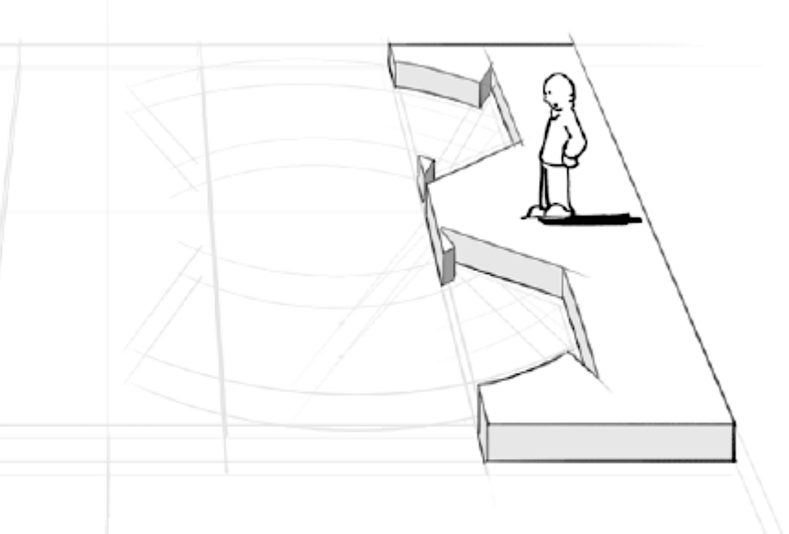
+ SEGMENTOS DE CLIENTES
¿Quiénes son los clientes potenciales?
¿Cómo son?
¿Cuáles son sus principales problemas y/o necesidades?
Este término define los diferentes grupos de personas u organizaciones a los que el negocio se va a dirigir.
Es importante identificar claramente estos segmentos para poder ofrecerles productos o servicios que realmente solucionen sus problemas o satisfagan sus necesidades, así como darle prioridad a los segmentos que aportan más valor. Esto conducirá a una mayor satisfacción del cliente y contribuirá a una buena propuesta de valor.

Slide 6
+ SEGMENTOS DE CLIENTES
¿Quiénes son los clientes potenciales a los que te vas a dirigir? ¿Cuántas personas componen este mercado? (Si es un segmento masivo o un nicho)
Para conocerlo se puede hacer una segmentación de mercado:
¿Existen diferentes segmentos de clientes que requieren enfoques de marketing diferentes?
¿Cuáles son sus principales problemas o necesidades?
DEMOGRÁFICA
GEOGRÁFICA
PSICOGRÁFICA
CONDUCTUAL
TECNOGRÁFICA
Edad, géneros, NSE’s
País, ciudad, clima
Personalidad, valores, estilos de vida
Beneficios, frecuencia de uso, cantidad de uso
Programas y dispositivos que usan

Slide 7
PROPUESTAS DE VALOR

Slide 8
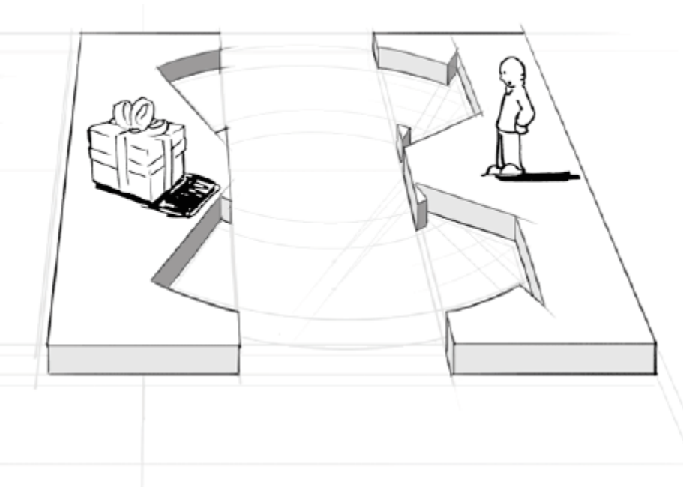
+ PROPUESTAS DE VALOR
CONCEPTO
Una propuesta de valor, “propone soluciones innovadoras” a los problemas identificados, de modo que consigan diferenciarse de los competidores.
Responde a: ¿por qué los clientes nos comprarían en vez de a los competidores?
Generalmente está orientado a mejorar las experiencias de los clientes y/o a reducir sus costos en tiempo o dinero.
Para diseñar propuestas de valor, se debe tomar en cuenta, los principales problemas o necesidades de los clientes, además de los factores que son valorados por ellos.

Slide 9
+ PROPUESTAS DE VALOR
CANVAS DE PROPUESTAS DE VALOR
Es una herramienta complementaria al Business Model Canvas, desarrollada por Alexander Osterwalder, que se centra específicamente en la creación y entrega de valor a los clientes.
Este canvas ayuda a diseñar y ajustar las propuestas de valor para cada segmento de clientes de manera detallada. Se compone de dos bloques principales: el perfil del cliente y el mapa de valor.
Generadores de Ganancias:
Ganancias:
Actividades
del cliente:
Productos y
Servicios:
Aliviador de dificultades
Dolores:
El Lienzo de la propuesta de valor es una creación de Alex Ostelwalder, adaptada en esta plantilla por Design Thinking España.
Design Thinking España

Slide 10
+ PROPUESTAS DE VALOR
CANVAS DE PROPUESTAS DE VALOR
Perfil del Cliente (Customer Profile)
Este bloque describe un segmento específico de clientes en términos de tres componentes:
Actividades del cliente:
Las cosas que los clientes están tratando de lograr en su trabajo o vida cotidiana. Pueden ser tareas funcionales, sociales o emocionales.
Funcionales: Terminar un proyecto de trabajo.
Sociales: Ganar reconocimiento o estatus.
Emocionales: Sentirse seguro o bien consigo mismo.
Dolores:
Los aspectos negativos o los obstáculos que impiden que el cliente complete sus tareas, que le generan frustración o problemas.
Funcionales: Baja calidad de un producto.
Sociales: Perder prestigio.
Emocionales: Sentirse frustrado por un servicio lento.
Ganancias:
Los resultados positivos y los beneficios que el cliente desea obtener. Incluyen necesidades funcionales, deseos sociales y aspiraciones emocionales.
Funcionales: Un producto que ahorra tiempo.
Sociales: Ser reconocido como un líder.
Emocionales: Sentirse feliz y satisfecho con una compra.

Slide 11
+ PROPUESTAS DE VALOR
CANVAS DE PROPUESTAS DE VALOR
Mapa de Valor (Value Map)
Este bloque describe cómo la propuesta de valor de la empresa crea beneficios y alivia problemas para el cliente. Se divide en tres componentes:
Productos y servicios:
Los productos y servicios que la empresa ofrece para ayudar a los clientes a completar sus tareas.
Ejemplos: Aplicaciones móviles, consultoría, productos físicos, servicios en línea.
Aliviadores de problemas:
Cómo los productos y servicios de la empresa eliminan o reducen los problemas del cliente.
Ejemplos: Garantías, soporte técnico, facilidad de uso, reducción de costos.
Creador de beneficios:
Ejemplos: Innovación, mejoras en la calidad de vida, aumento de eficiencia, satisfacción emocional.
Cómo los productos y servicios de la empresa generan beneficios y superan las expectativas del cliente.

Slide 12
+ PROPUESTAS DE VALOR
CANVAS DE PROPUESTAS DE VALOR
Relación entre el Perfil del Cliente y el Mapa de Valor
La clave del Canvas de Propuesta de Valor es la alineación entre el perfil del cliente y el mapa de valor:
ENCAJE PROBLEMA-SOLUCIÓN:
Asegurar que los aliviadores de problemas aborden efectivamente los problemas del cliente.
ENCAJE BENEFICIO-VALOR:
Asegurar que los creadores de beneficios ofrecen los resultados positivos que el cliente desea.
RELEVANCIA DEL PRODUCTO/SERVICIO:
Asegurar que los productos y servicios ofrecidos sean relevantes y útiles para completar las tareas del cliente.

Slide 13
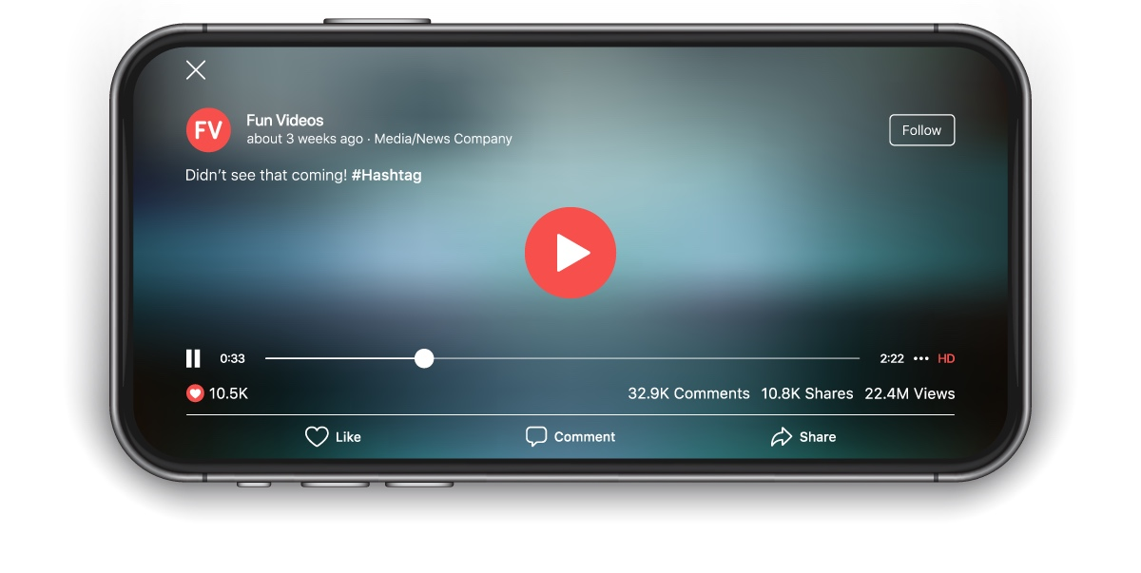
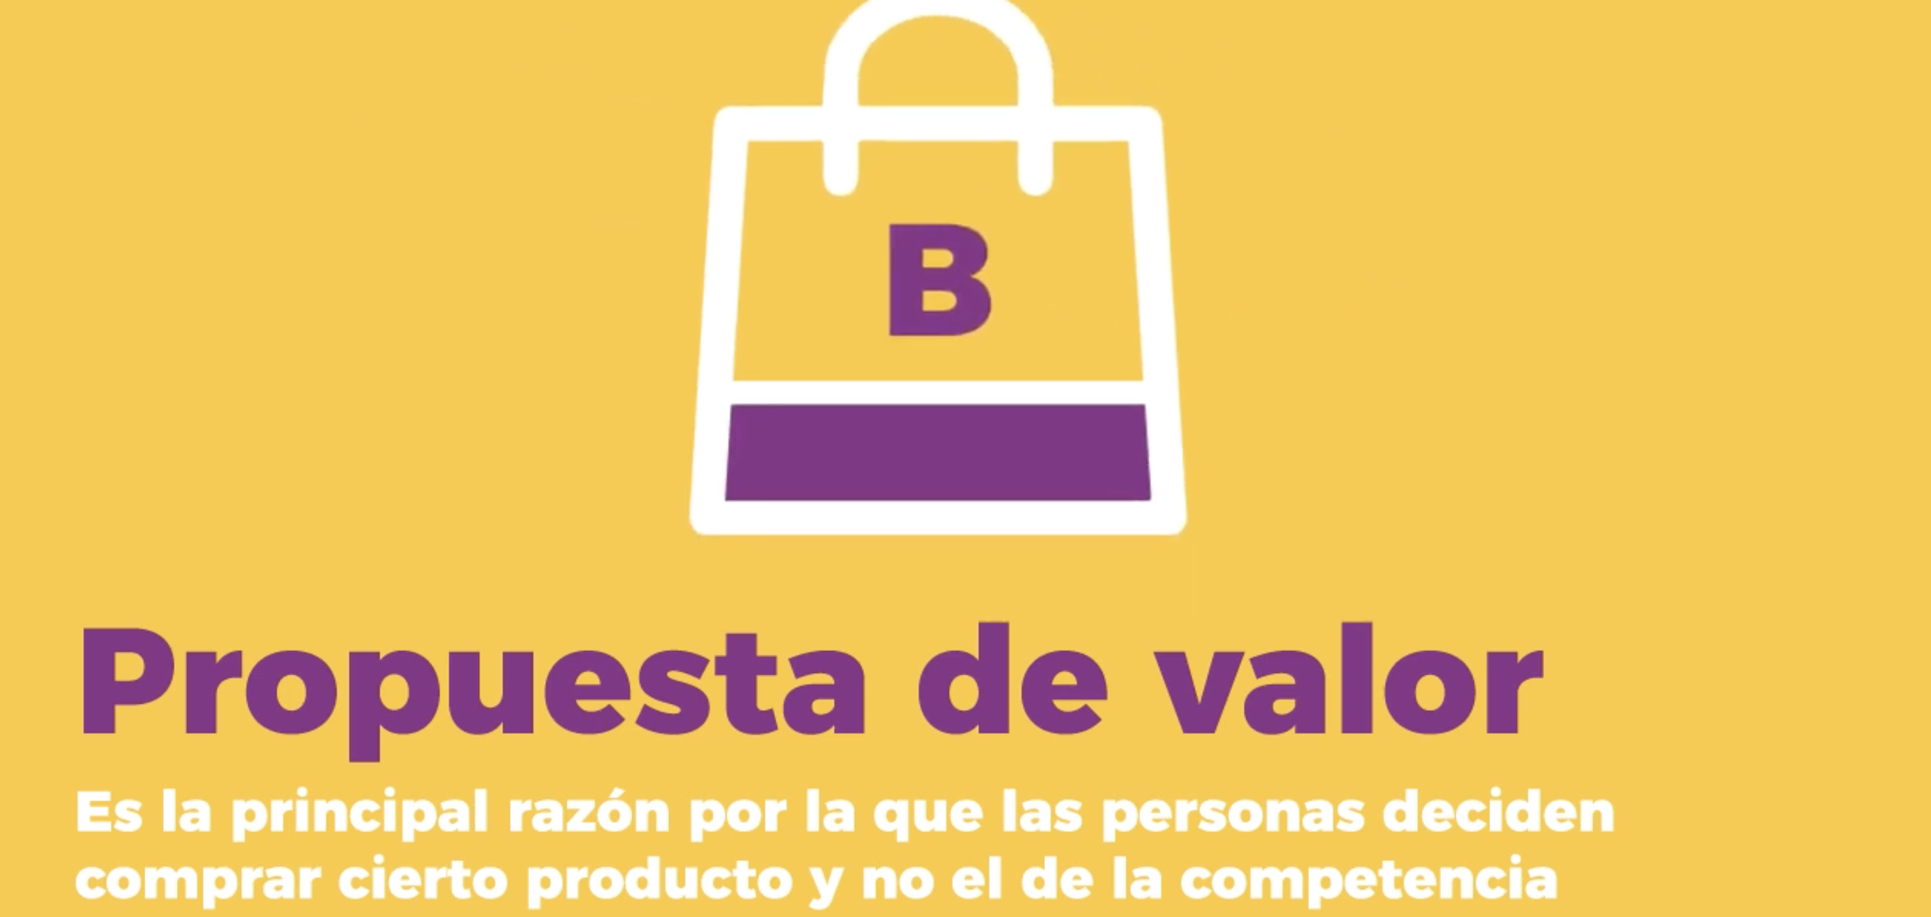

VIDEO
“CANVAS DE PROPUESTA DE VALOR”
https://www.youtube.com/watch?v=me5Dr34vC58

Slide 14
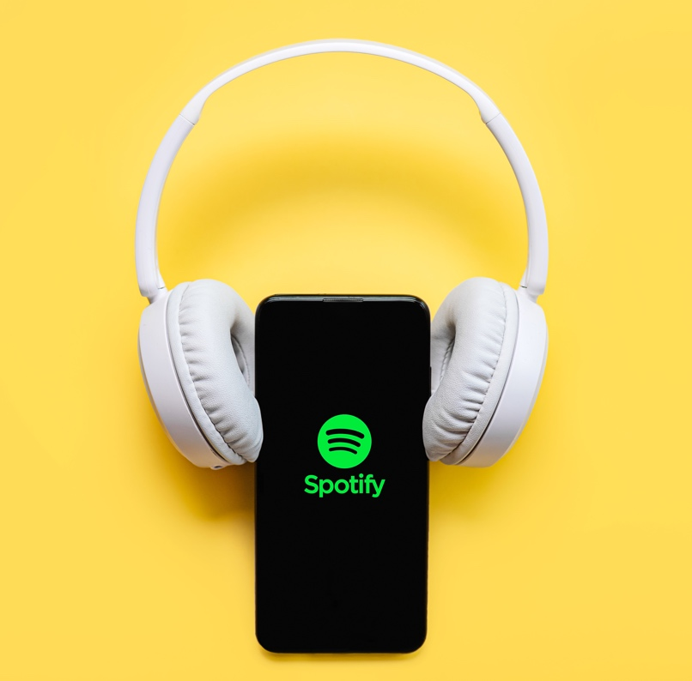

+ PROPUESTAS DE VALOR
PROPUESTA DE VALOR DE SPOTIFY
Perfil de cliente para Spotify
TRABAJOS DE LOS CLIENTES: personas a las que les gusta la música y que están en busca de un amplio catálogo de artistas, que les permita escuchar la canción en el momento que quieren.
BENEFICIOS:
servicio gratuito y servicio premium, reproducción sin internet de listas de reproducción guardadas, discografía completa de millones de artistas y compartir música fácilmente con amigos y familiares.
DOLORES: descargar música con software maliciosos y no contar con espacio necesario para guardar los archivos.

Slide 15
+ PROPUESTAS DE VALOR
PROPUESTA DE VALOR DE SPOTIFY
Mapa de valor para Spotify
GENERADORES DE GANANCIAS: el cliente puede escuchar música sin comerciales, en eventos, en el trabajo y mientras camina en la calle. Incluye los nuevos lanzamientos, así como podcasts y otros contenidos de audio. Además, recibe recomendaciones en base a su historial de reproducciones.
ANALGÉSICOS:
escucha toda la música que quiere sin riesgo de virus o tener que almacenarla en su dispositivo.
PRODUCTOS Y SERVICIOS:
su servicio de streaming permite escuchar millones de álbumes, cuenta con una versión gratuita y varios planes de pago que no contienen anuncios publicitarios.

Slide 16
CANALES

Slide 17
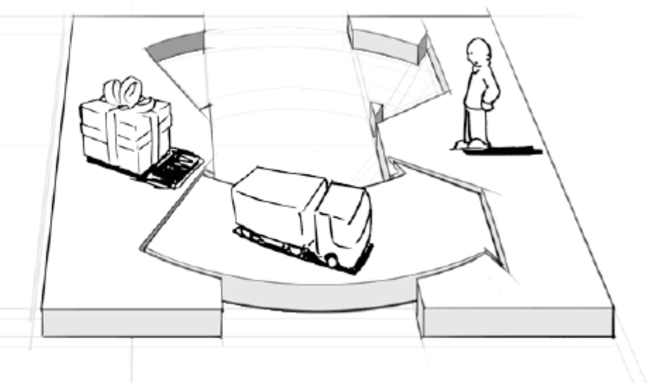
+ CANALES
¿Cuál de todos los canales funciona mejor en la categoría donde voy a competir?
¿Cuál de todos los canales de venta es el que está creciendo?
¿Entregó directamente o a través de intermediarios?
¿Desde la perspectiva del consumidor, cuál sería el mejor canal para comprar?
¿Cómo le hago llegar mi producto o servicio al cliente?
Notes:
Ejemplo: Si vendo Ropa, lo hago a través de redes sociales? Marketplace? Tiendas físicas?
Si vendo software, ¿el cliente se lo podrá descargar o espera recibir un dispositivo digital?

Slide 18
+ CANALES
Dentro de los principales tipos de canales offline se pueden mencionar:
1. PUNTO DE VENTA
2. TELEMARKETING
3. VENTA DIRECTA
Tiendas físicas
Tiendas propias
Franquicias
Distribuidores
A través de equipos de representantes de ventas

Slide 19
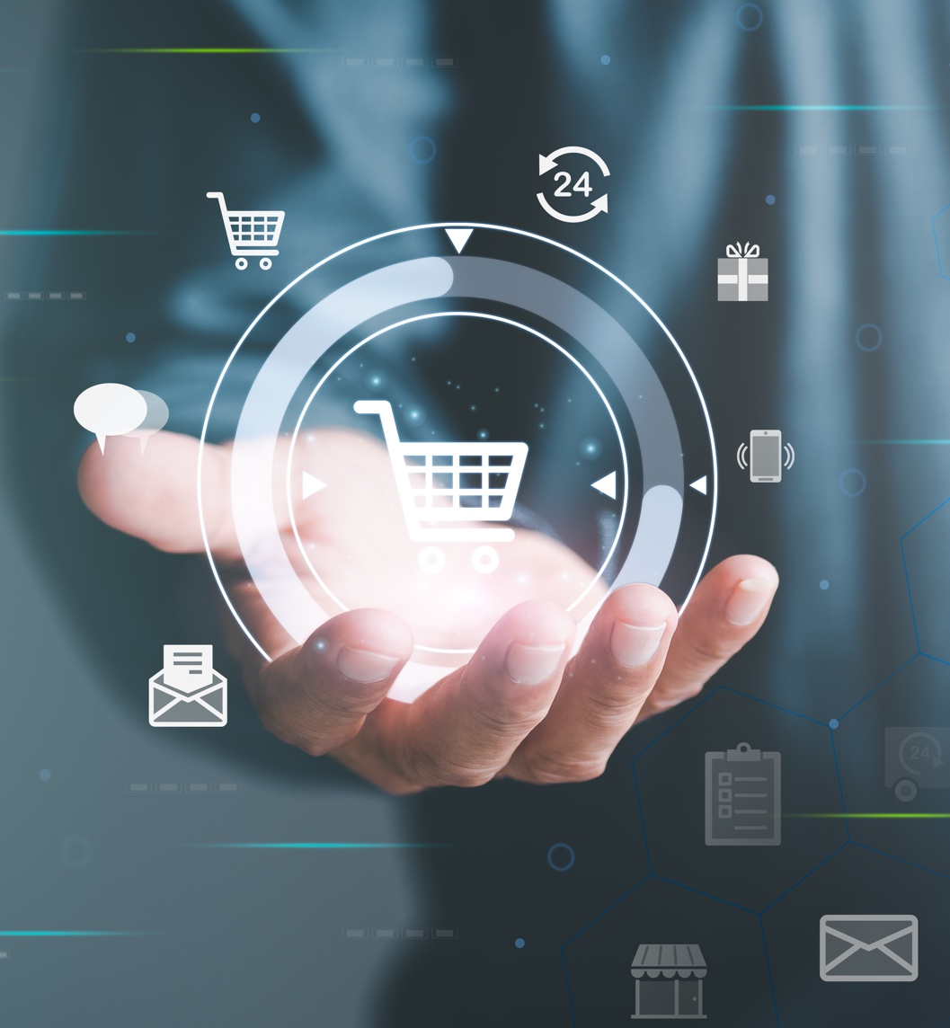
+ CANALES
¿QUÉ ES UN CANAL DE VENTA ONLINE?
Es todo aquel que utiliza la internet para comercializar los productos y/o servicios de la empresa.
Entre los principales se destacan:
MARKETPLACE
E-COMMERCE
PROGRAMAS DE AFILIADOS
SEM (PUBLICIDAD EN LOS MOTORES DE BÚSQUEDA)
REDES SOCIALES

Slide 20
+ CANALES
MARKETPLACE
Es una plataforma virtual donde a cambio de un cobro, ya sea por comisión, suscripción, u otra forma de cobro, varios y distintos anunciantes ofrecen sus productos para diversos potenciales clientes.
Debe asegurar el flujo continuo de visitantes para incrementar la posibilidad de los anunciantes de ser vistos y como consecuencia de esto generar ventas. Asimismo, los marketplace, pueden llegar a ofrecer servicios adicionales, como las entregas, los cobros, la administración de garantías, etc.
El marketplace
Del marketplace radica en la transparencia que puede ofrecer como “fiscalizador” de las operaciones de compraventa que se realicen en la plataforma
La importancia
Airbnb, Amazon, Google Shopping, Mercado Libre, Linio.
Ejemplos

Slide 21
+ CANALES
E-COMMERCE
A diferencia del marketplace, en donde se pueden anunciar cientos o miles de productos de diferentes empresas, esta es una tienda virtual que pertenece o está vinculada a la empresa fabricante o prestadora del servicio ofrecido.
Así como existen tiendas físicas que tienen también su versión on line, existen empresas que únicamente ofrecen sus productos de esta manera
Online, offline
La gran ventaja es que al administrar su propia página, las empresas gozan de completa libertad respecto al contenido, cómo exhiben, cómo cobran, promociones, look and feel, etc.
Ventaja
Netshoes, Apple, Dell
Ejemplos

Slide 22
+ CANALES
PROGRAMAS DE AFILIADOS
Estos son grupos de personas que se dedican a divulgar los productos de otros a cambio de una comisión (que no es de poco valor, pues está entre el 30 % y 40 %), en sus websites, blogs, redes sociales, etc.
Al elegir vender los productos por medio de un programa de afiliados, ellos se convierten en el canal de ventas
Canal de venta
Los productos al estar dirigidos a públicos “cautivos” tienen más posibilidad de ser adquiridos
Ventaja
Spotify, Amazon, eBay
Ejemplos

Slide 23
+ CANALES
SEM (PUBLICIDAD EN LOS MOTORES DE BÚSQUEDA)
Básicamente se trata de publicitar utilizando los motores de búsqueda para que cuando alguien solicita información respecto a algún producto específico, la oferta aparezca entre los primeros resultados de la búsqueda.
Es un método muy eficiente para ser “encontrado” y considerado como opción al momento de averiguar sobre las posibilidades existentes
Eficiencia
En el caso de Google Ads, puede ser utilizado para atraer tráfico al sitio web o directamente como canal de ventas
Usos
Google Ads, Google Shopping (complemento de Google Ads, ya que muestra los productos promovidos por Google Ads y que están a la venta de forma online)
Ejemplos

Slide 24
+ CANALES
REDES SOCIALES
No sólo sirven para entretenimiento, sino que son un excelente medio que ha tomado fuerza los últimos años, incrementándose sobre todo durante la pandemia, como todo el comercio online.
La ventaja es simple, la segmentación. Las redes sociales permiten segmentar dentro de sus inscriptos de una manera muy precisa, ya que cuentan con datos demográficos, geográficos, conductuales y psicográficos extrapolables. Esto permite llegar a quién debiera ser un potencial interesado
Ventaja
Actualmente, casi el 50 % de los usuarios recurren a las redes sociales para buscar algún producto
Muy usadas
Facebook, Instagram, Tik Tok, WhatsApp business, LinkedIn Ads, Pinterest, etc.
Ejemplos

Slide 25
RELACIONES CON CLIENTES

Slide 26
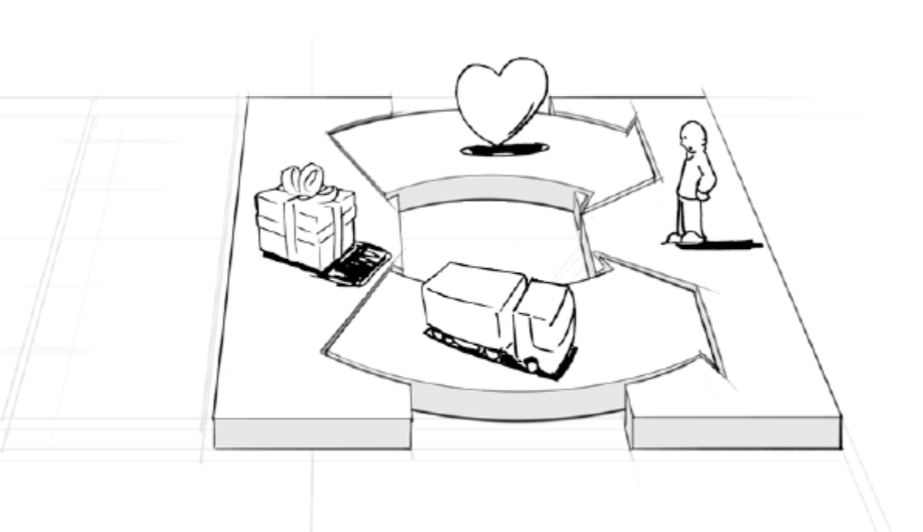
+ RELACIONES CON CLIENTES
¿De qué manera me relaciono con los clientes?
¿Personalizada?
¿Contact Center?
¿Automatizada?
¿Portales Web?
¿Redes sociales?, Etc.

Slide 27
+ RELACIONES CON CLIENTES
LAS RELACIONES CON CLIENTES SON FUNDAMENTALES PORQUE GENERAN:
ATRACCIÓN:
Ayudan a atraer nuevos clientes al proporcionar un servicio que destaca por encima de la competencia.
Mes de prueba gratis
Códigos de descuentos
RETENCIÓN:
Fomentan la lealtad del cliente al ofrecer un soporte continuo y satisfactorio.
Eventos para clientes exclusivos
Programas de fidelización
Estrategias de promoción post venta
DESARROLLO:
Facilitan el crecimiento de la relación con el cliente, impulsando la venta de productos adicionales y mejorando la satisfacción.
1
2
3

Slide 28
FUENTES DE INGRESOS

Slide 29
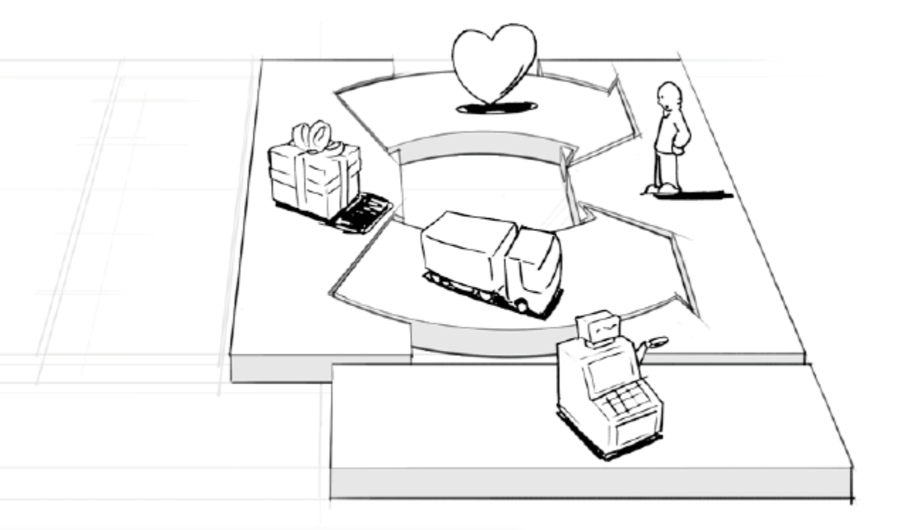
+ FUENTES DE INGRESOS
Es importante considerar por qué y cómo voy a vender para poder generar ingresos.
¿Por qué valor están dispuestos a pagar nuestro clientes?
¿A través de qué medios de Pago?
En efectivo, tarjeta, yape, plin, etc.

Slide 30
+ FUENTES DE INGRESOS
LAS PRINCIPALES FUENTES DE INGRESOS QUE PUEDE TENER UNA EMPRESA ES POR MEDIO DE:
+ 01. VENTA DE ACTIVOS
Implica la venta directa de un producto físico o digital a los clientes. Es el modelo más tradicional y común de generación de ingresos.
Ejemplos:
Venta de productos electrónicos en una tienda minorista
Venta de software a través de descargas en línea
Venta de bienes inmuebles.
+ 02. TASAS DE USO
Los ingresos se generan en función del uso del servicio proporcionado. A mayor uso, mayor es la tarifa.
Ejemplos:
Tarifas por llamadas telefónicas y datos en planes móviles
Tarifas por servicios de taxi o alquiler de autos (como Uber o Zipcar)
Servicios de pago por uso en aplicaciones de software.

Slide 31
+ FUENTES DE INGRESOS
+ 03. SUSCRIPCIÓN:
Los clientes pagan una tarifa recurrente (mensual, anual, etc.) para tener acceso continuo a un producto o servicio.
Ejemplos:
Suscripciones a servicios de streaming (como Netflix o Spotify)
Suscripciones a revistas o periódicos
Suscripciones a software como servicio (SaaS), como Adobe Creative Cloud
+ 04. PRÉSTAMOS, RENTING O LEASING (LENDING, RENTING, AND LEASING)
Los ingresos se obtienen al otorgar a los clientes el derecho a usar un activo durante un período determinado a cambio de una tarifa.
Ejemplos:
Alquiler de equipos (como maquinaria industrial)
Leasing de automóviles
Préstamos de dinero a interés (servicios financieros)

Slide 32
+ FUENTES DE INGRESOS
+ 05. LICENCIAS
Permite a los clientes usar propiedad intelectual a cambio de una tarifa de licencia. Es común en industrias donde los derechos de autor, patentes y marcas comerciales son clave.
Ejemplos:
Licencias de software
Derechos de uso de propiedad intelectual (como patentes y marcas)
Licencias de contenidos audiovisuales
+ 06. PUBLICIDAD
Los ingresos se generan al cobrar a terceros por anunciar sus productos o servicios en la plataforma o medio de la empresa.
Ejemplos:
Publicidad en sitios web y aplicaciones móviles
Anuncios en medios tradicionales como televisión, radio y prensa
Publicidad en redes sociales (como Facebook o Instagram)

Slide 33

CONCLUSIONES MÁS REFERENCIAS

Slide 34

+ CONCLUSIONES
Los segmentos de clientes permiten conocer mejor los rasgos demográficos y psicográficos de los clientes, así como identificar sus principales problemas y/o necesidades.
Las propuestas de valor son soluciones a los problemas identificados, las cuales deben ser innovadoras para diferenciarse de los competidores.
Los canales tienen los objetivos de comunicar, vender y distribuir los productos o servicios. Existen canales offline y digitales, donde estos últimos cada vez son más utilizados por su alcance y efectividad.
Las relaciones con clientes tienen los objetivos de adquirir y retener clientes para aumentar su satisfacción y compromiso con la empresa.
Las fuentes de ingresos son las formas de generar ingresos, de entre las cuales destacan las ventas de productos, tasa de uso, suscripciones, etc.

Slide 35
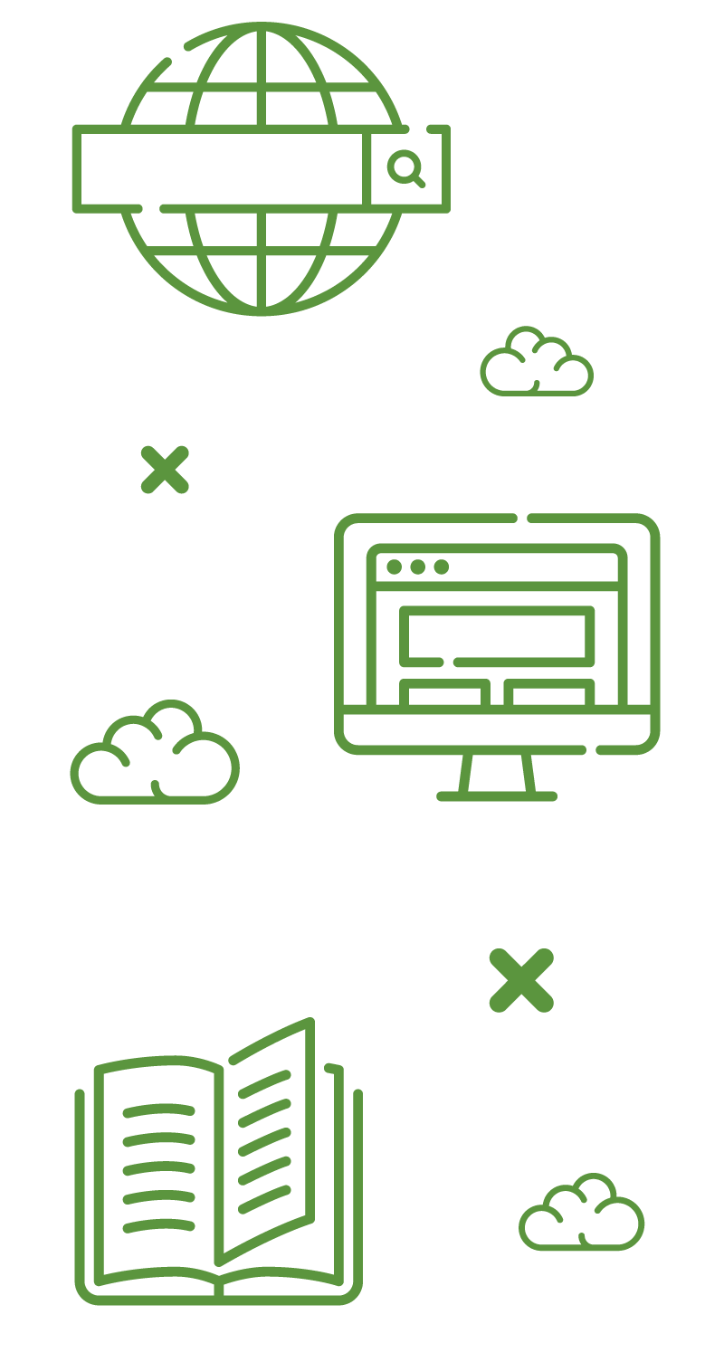
BIBLIOGRAFÍA MÁS REFERENCIAS

Slide 36

+ BIBLIOGRAFÍA
Billage. (2016). Quién es Alexander Oterwalder y su Business Model Canvas. https://www.getbillage.com/es/blog/alexander-osterwalder-business-model-Canvas
Clavijo, C. (2024). Modelo Canvas: qué es, para qué sirve, cómo se usa y ejemplos. HubSpot. https://blog.hubspot.es/sales/modelo-canvas
Educadictos. (2013). Business Model Canvas. https://www.educadictos.com/business-model-canvas/
Emprendimiento PUJ Oficial. (2020). Canvas de Propuesta de Valor. YouTube. https://www.youtube.com/watch?v=me5Dr34vC58
Santos, D. (2024). Propuesta de valor, qué es, cómo se hace y ejemplos (con plantilla). HubSpot. https://blog.hubspot.es/marketing/crear-propuesta-de-valor#:~:text=Un%20lienzo%20de%20propuesta%20de%20valor%20(value%20proposition%20canvas)%20es,negocio%20proporciona%20beneficios%20al%20mercado

